Slide 1
Hệ quả logic

Slide 2
Hệ quả logic
Định nghĩa: F được gọi là hệ quả logic của E nếu E→F là hằng đúng.
Ký hiệu E ⇒ F
Ví dụ: ¬(p ∨ q) ⇒ ¬ p
Trong phép tính mệnh đề người ta không phân biệt những mệnh đề tương đương logic với nhau. Do đó đối với những dạng mệnh đề có công thức phức tạp, ta thường biến đổi để nó tương đương với những mệnh đề đơn giản hơn.
Để thực hiện các phép biến đổi ta sử dụng qui tắc thay thế và quy luật logic.

Slide 3
Hệ quả logic
Qui tắc thay thế: Trong dạng mệnh đề E, nếu ta thay thế biểu thức con F bởi một dạng mệnh đề tương đương logic thì dạng mệnh đề thu được vẫn còn tương đương logic với E.
Ví dụ. ¬(p ∧ q) ∨ r⇔ (¬p ∨ ¬ q) ∨ r

Slide 4
Qui tắc suy diễn
Trong các chứng minh toán học, xuất phát từ một số khẳng định đúng p, q, r…(tiền đề), ta áp dụng các qui tắc suy diễn để suy ra chân lí của một mệnh đề h mà ta gọi là kết luận.
Nói cách khác, dùng các qui tắc suy diễn để chứng minh:
(p∧q∧r∧… ) có hệ quả logic là h
Ta thường mô hình hóa phép suy luận đó dưới dạng:
p
q
r
…
∴h

Slide 5
Các qui tắc suy diễn
1. Qui tắc khẳng định (Modus Ponens)
Qui tắc này được thể hiện bằng hằng đúng:
Hoặc dưới dạng sơ đồ

Slide 6
Ví dụ
Nếu An học chăm thì An học tốt.
Mà An học chăm
Suy ra An học tốt.
Trời mưa thì đường ướt.
Mà chiều nay trời mưa.
Suy ra Chiều nay đường ướt.

Slide 7
2. Quy tắc phủ định
Qui tắc này được thể hiện bằng hằng đúng:
Hoặc dưới dạng sơ đồ

Slide 8
Ví dụ
Nếu An đi học đầy đủ thì An đậu toán rời rạc.
An không đậu toán rời rạc.
Suy ra: An không đi học đầy đủ

Slide 9
3. Qui tắc tam đoạn luận
Qui tắc này được thể hiện bằng hằng đúng:
Hoặc dưới dạng sơ đồ

Slide 10
Ví dụ
Nếu trời mưa thì đường ướt.
Nếu đường ướt thì đường trơn
Suy ra nếu trời mưa thì đường trơn.
Một con ngựa rẻ là một con ngựa hiếm
Cái gì hiếm thì đắt
Suy ra một con ngựa rẻ thì đắt (☺)

Slide 11
4. Qui tắc tam đoạn luận rời
Qui tắc này được thể hiện bằng hằng đúng:
Hoặc dưới dạng sơ đồ
Ý nghĩa của qui tắc: nếu một trong hai trường hợp có thể xảy ra, chúng ta biết có một trường hợp không xảy ra thì chắc chắn trường hợp còn lại sẽ xảy ra.

Slide 12
Ví dụ
Chủ nhật, An thường lên thư viện hoặc về quê
Chủ nhật này, An không về quê
Suy ra: Chủ nhật này, An lên thư viện

Slide 13
5. Quy tắc nối liền
Qui tắc này được thể hiện bằng hằng đúng:
Hoặc dưới dạng sơ đồ

Slide 14
Ví dụ
Hôm nay An học bài.
Hôm nay An phụ mẹ nấu ăn.
Suy ra: Hôm nay An học bài và phụ mẹ nấu ăn.

Slide 15
6. Quy tắc đơn giản
Qui tắc này được thể hiện bằng hằng đúng:
Hoặc dưới dạng sơ đồ

Slide 16
Ví dụ
Hôm nay An đi học Toán rời rạc và học Anh văn.
Suy ra: Hôm nay An học Toán rời rạc.

Slide 17
7. Qui tắc mâu thuẫn
(chứng minh bằng phản chứng)
Ta có tương đương logic
Để chứng minh vế trái là một hằng đúng ta chứng minh nếu thêm phủ định của h vào các tiền đề thì được một mâu thuẫn.
Ví dụ. Cho a, b, c là 3 đường thẳng phân biệt và a//c và b//c chứng minh a//b.

Slide 18
7. Qui tắc mâu thuẫn
Dạng sơ đồ
⇔

Slide 19
7. Qui tắc mâu thuẫn
Hãy chứng minh:
Cm bằng phản chứng.

Slide 20
8. Qui tắc chứng minh theo trường hợp
Dựa trên hằng đúng:
Ý nghĩa: nếu p suy ra r và q suy ra r thì p hay q cũng có thể suy ra r.
Chứng minh rằng:

Slide 21
9. Phản ví dụ
Để chứng minh một phép suy luận là sai hay
không là một hằng đúng. Ta chỉ cần chỉ ra một phản ví dụ.

Slide 22
Suy luận sau có đúng ko?
Ông Minh nói rằng nếu không được tăng lương thì ông ta sẽ nghỉ việc. Mặt khác, nếu ông ấy nghỉ việc và vợ ông ấy bị mất việc thì phải bán xe.
Biết rằng nếu vợ ông Minh hay đi làm trễ thì trước sau gì cũng sẽ bị mất việc.
Nhưng ông Minh đã được tăng lương.
Suy ra nếu ông Minh không bán xe thì vợ ông ta đã không đi làm trễ.

Slide 23
Giải
p: ông Minh được tăng lương.
q: ông Minh nghỉ việc.
r: vợ ông Minh mất việc.
s: gia đình phải bán xe.
t: vợ ông hay đi làm trễ.
Suy luận trên không đúng
Phản ví dụ
s=0
t=1
p=1
q=0
r=1

Slide 24
Ví dụ
Chứng minh suy luận sau:

Slide 25
Áp dụng các Qui tắc suy diễn
Theo luật logic, ta có

Slide 26
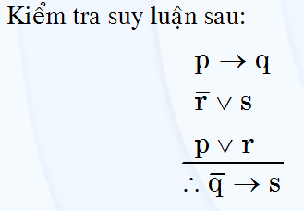
Ví dụ khác

Slide 27
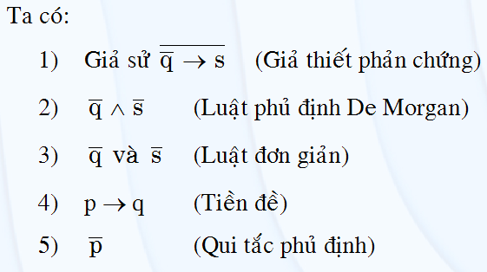
CM bằng phản chứng

Slide 28
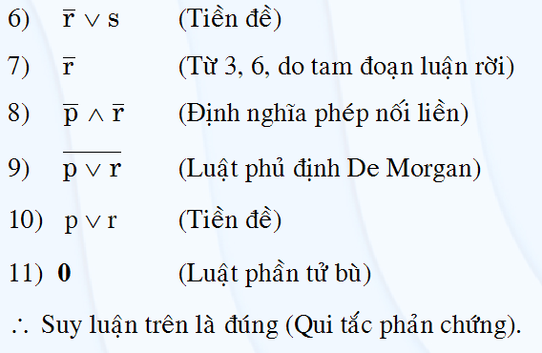
Áp dụng các qui Tắc Suy Diễn

Slide 29
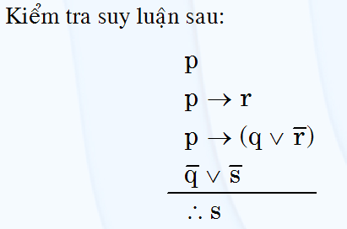
Ví dụ khác

Slide 30
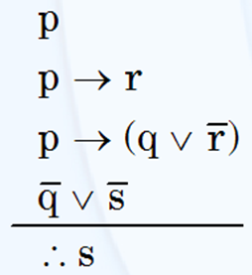
Giải
Suy luận đã cho là sai.
Phản ví dụ:
p = q = r = 1, s = 0.

Slide 31
Bài tập
Tại lớp: 17a, 19a, 20a, 21a, 22a, 23a, 24, 27a, 28a, 29a, 30a
Về nhà: còn lại

